Slide 1
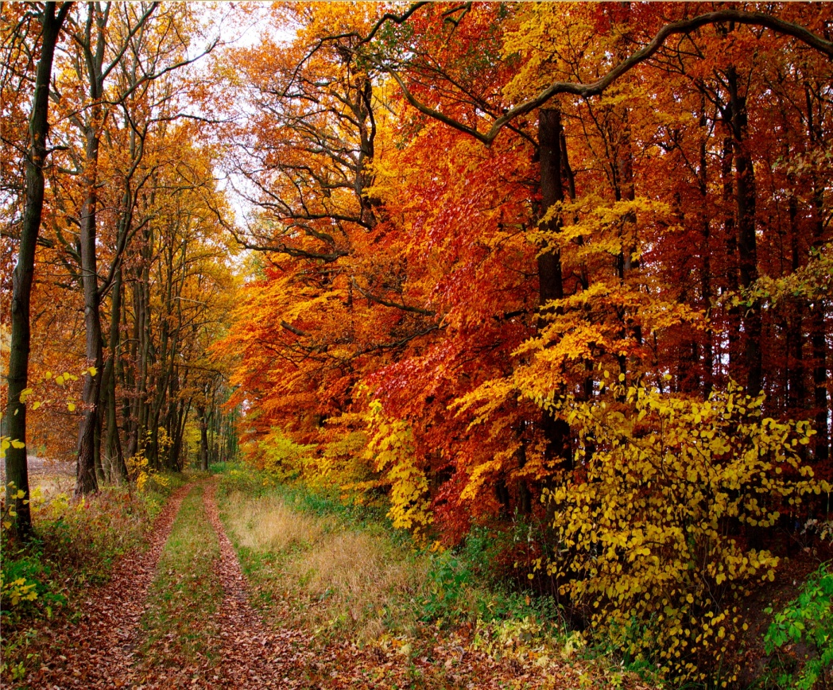
Экологический проект «Осенние превращения»
Подготовили и провели:
Н.А.Толкунова
Н.А.Руданова

Slide 2
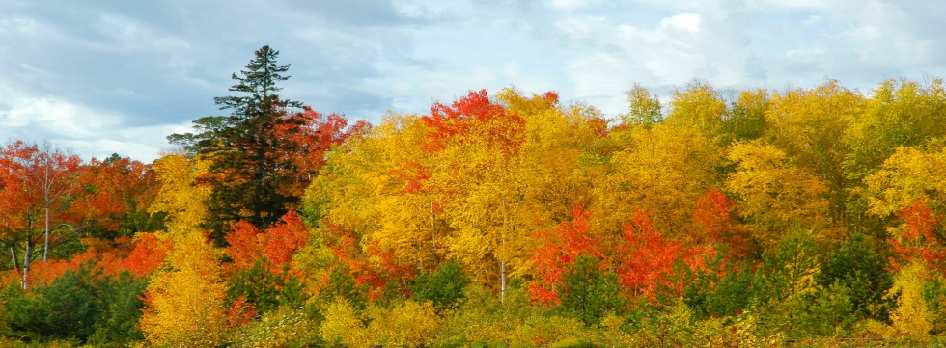
Цель проекта: развитие речи во время проведения прогулки, систематизация имеющихся знаний о жизни деревьев.
Тип проекта - смешанный, по длительности – краткосрочный (1 неделя).
Участники все дети группы.
Задачи:
1. Пробуждать интерес к природе.
2. Приобщить к процессу познания.
3. Формировать представления о жизни деревьев.
4. Развивать речь, фантазию, наблюдательность.
5.Способствовать поддержанию семейных традиций.

Slide 3
Моделирование проблемной ситуации
Во время прогулки Березка пригласила детей к себе на именины. Она попросила выполнить её желания и задания: погладить, понюхать, сравнить её с соседом - тополем, доказать что она – дерево. Так как березка любит слушать песни, стихи и у неё именины, попросила её порадовать. Дети спели песню, воспитатель рассказала стихотворение.
Березка поблагодарила их, подарила листочки, только она была расстроена, потому что каждый год у нее листочки, а куда они девались – она не знала. Мы с детьми решили узнать, куда деваются листочки с деревьев и рассказать березе и ее подружкам.
В реализации проекта старалась развить у детей диалогическую и монологическую речь, эмоциональное отношение детей к природе, задействовать все органы чувств: зрение, слух, обоняние, осязание, речь.
Учили слушать и понимать вопросы, высказывать свои суждения. Использовались как словесные и наглядные методы, так и практические.

Slide 4
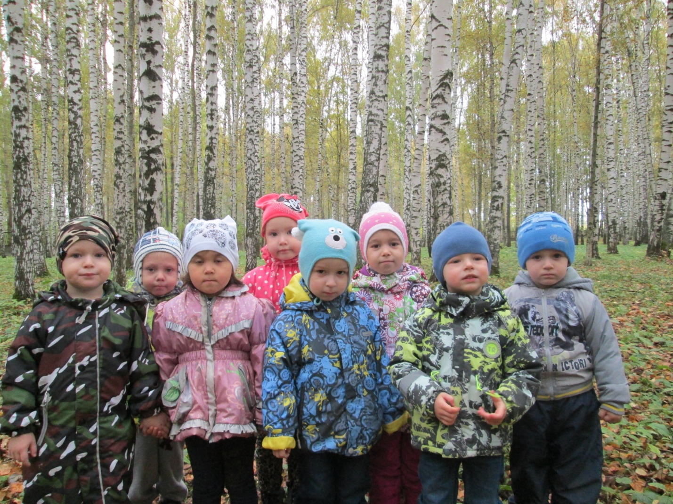
Экскурсия в березовую рощу.
Формирование целостной картины мира, воспитывать забота об окружающей среде, воспитывать внимание и интерес к явлениям природы и окружающим предметам, воспитывать познавательный интерес к природе.

Slide 5
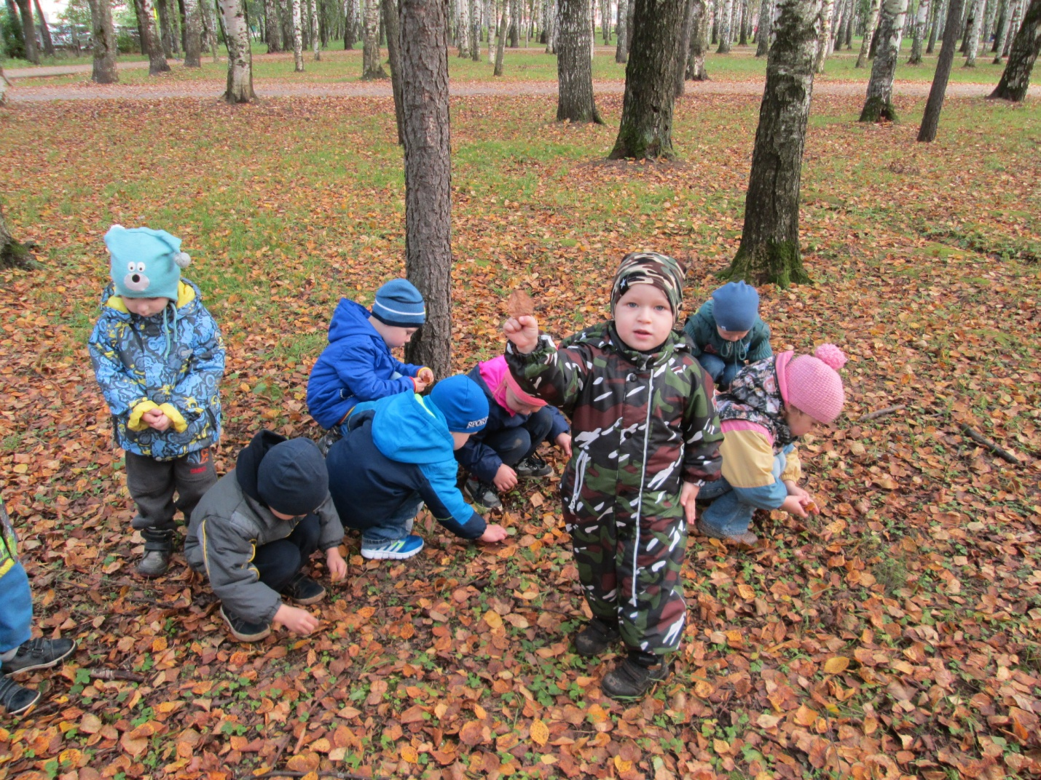
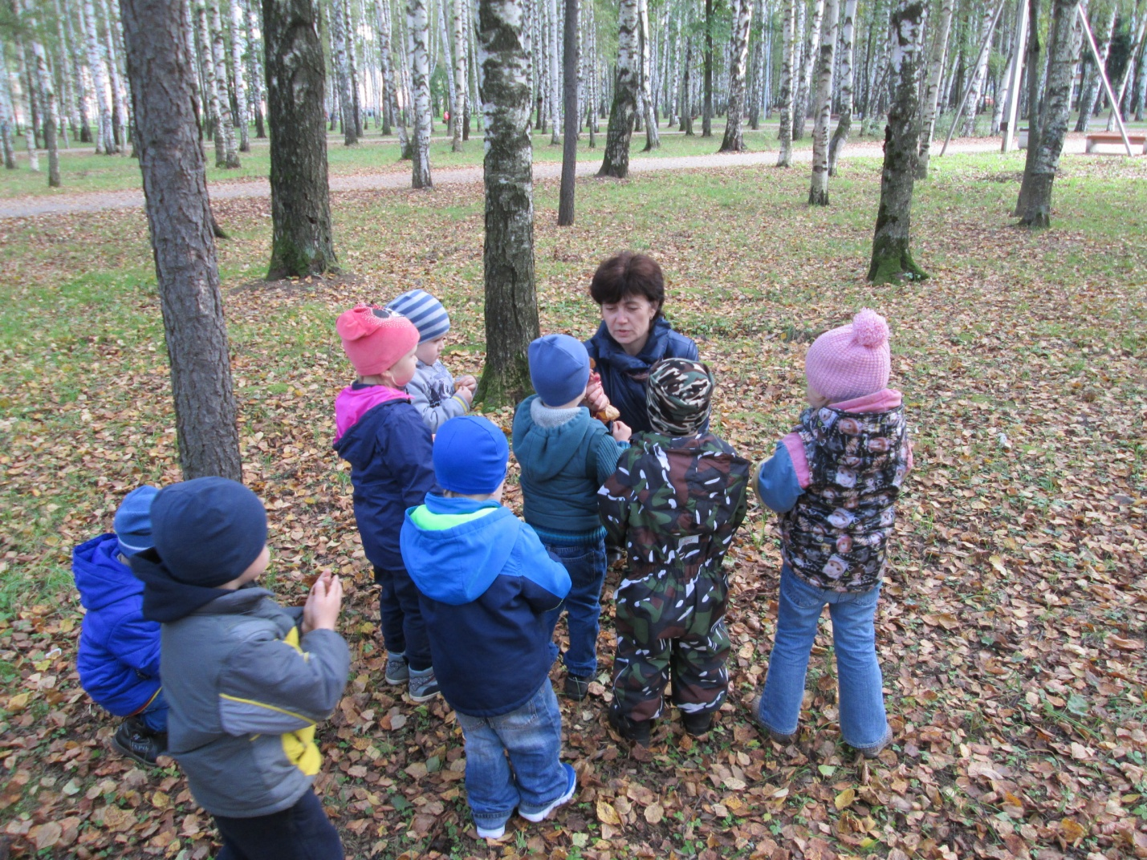
Экскурсия в осенний парк
Обобщить первичные представления детей об осени. Закрепить значение понятия «листопад». Активизировать словарь детей. Вызвать эстетические переживания от восприятия красоты осеннего дерева. Воспитывать доброжелательное отношение к природе.

Slide 6
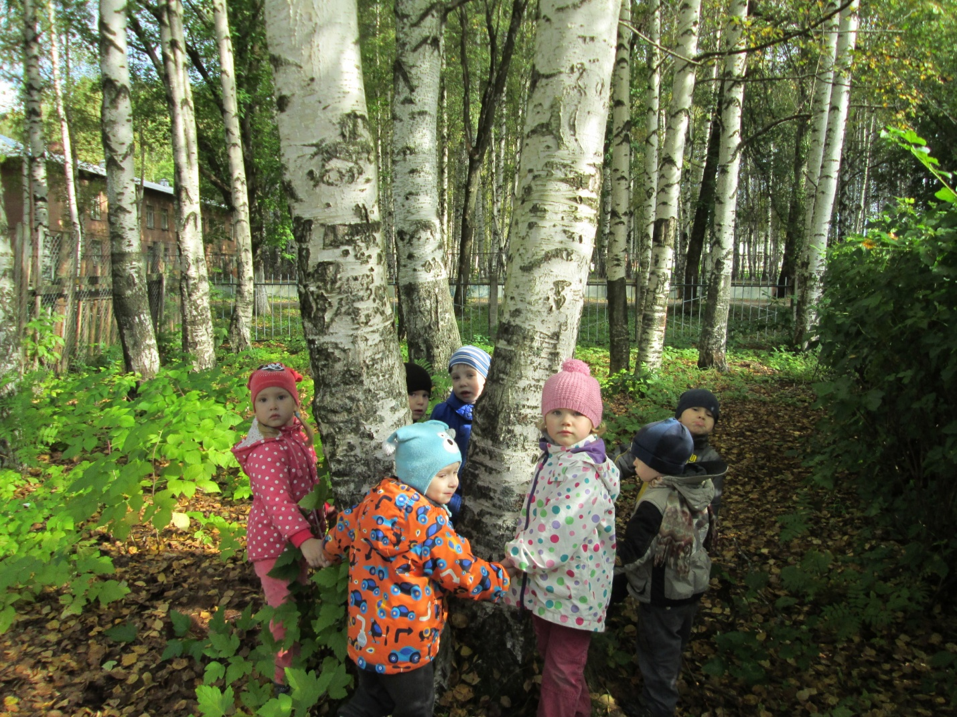
Наблюдение за Берёзой.
Продолжить знакомство с деревьями родного края; расширить знания детей о дереве – берёзе.

Slide 7
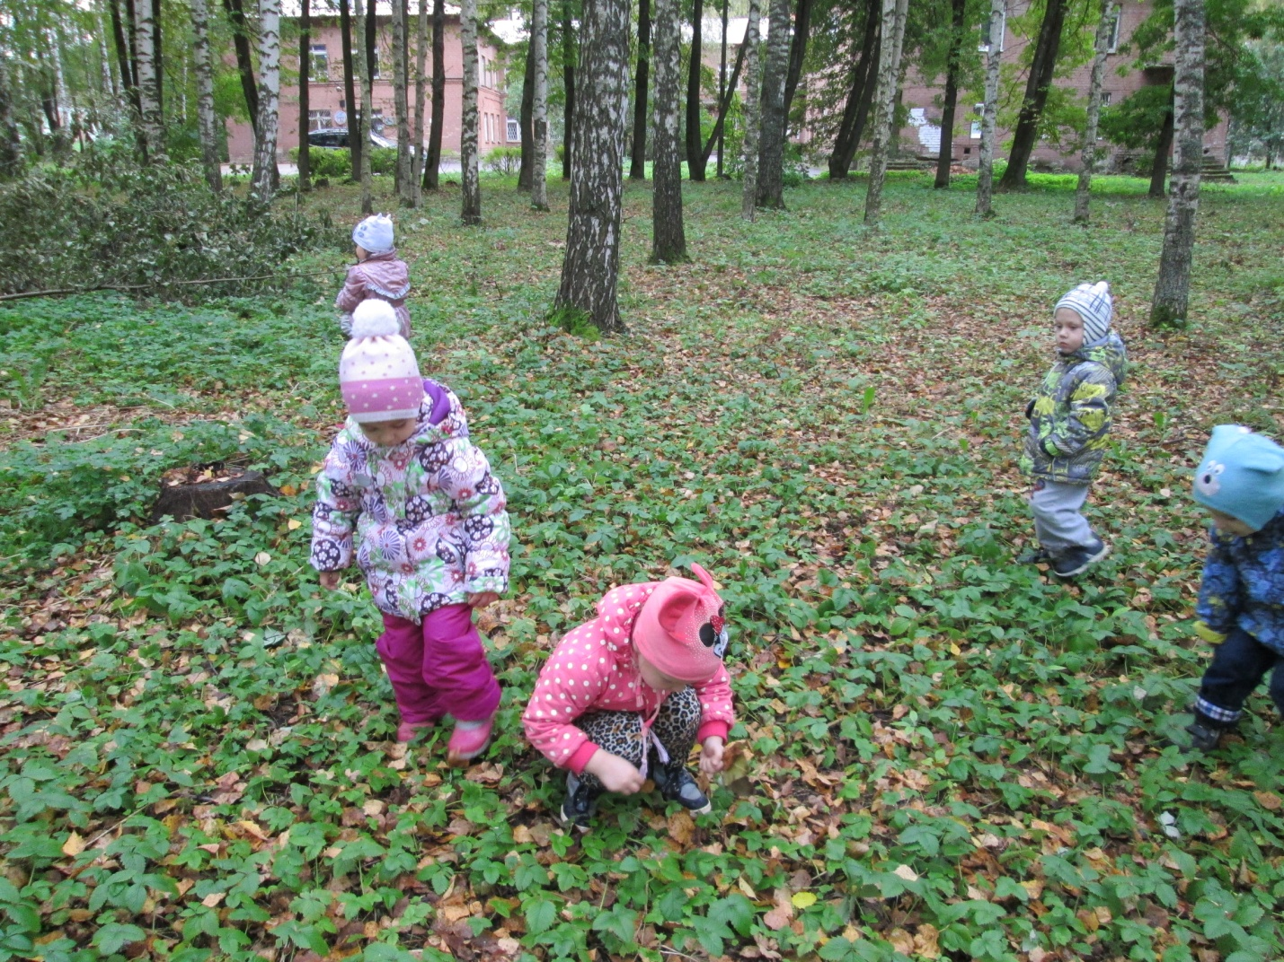
Конспект НОД по ознакомлению с окружающим миром «Наблюдение за листопадом»
Познакомить детей с многообразием красок золотой осени;
объяснить детям значение слова «листопад»;
развивать наблюдательность и творческое воображение, мелкую моторику рук.

Slide 8
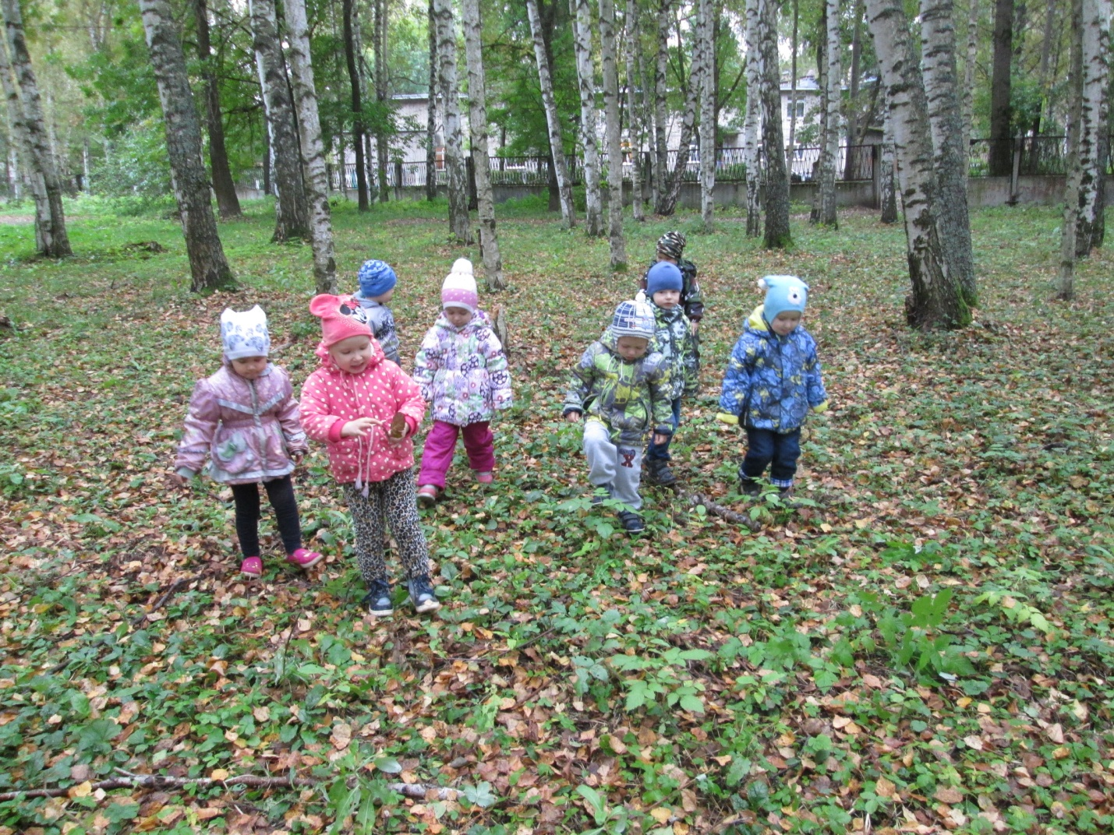
Прогулка «Осенние листочки»
Учить детей определять приметы осени, закрепить знания о сезонных изменениях, развивать умения распознавать деревья.

Slide 9
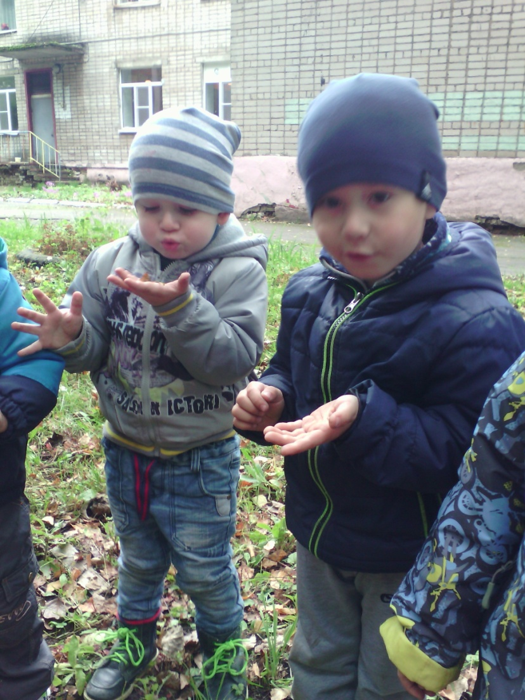
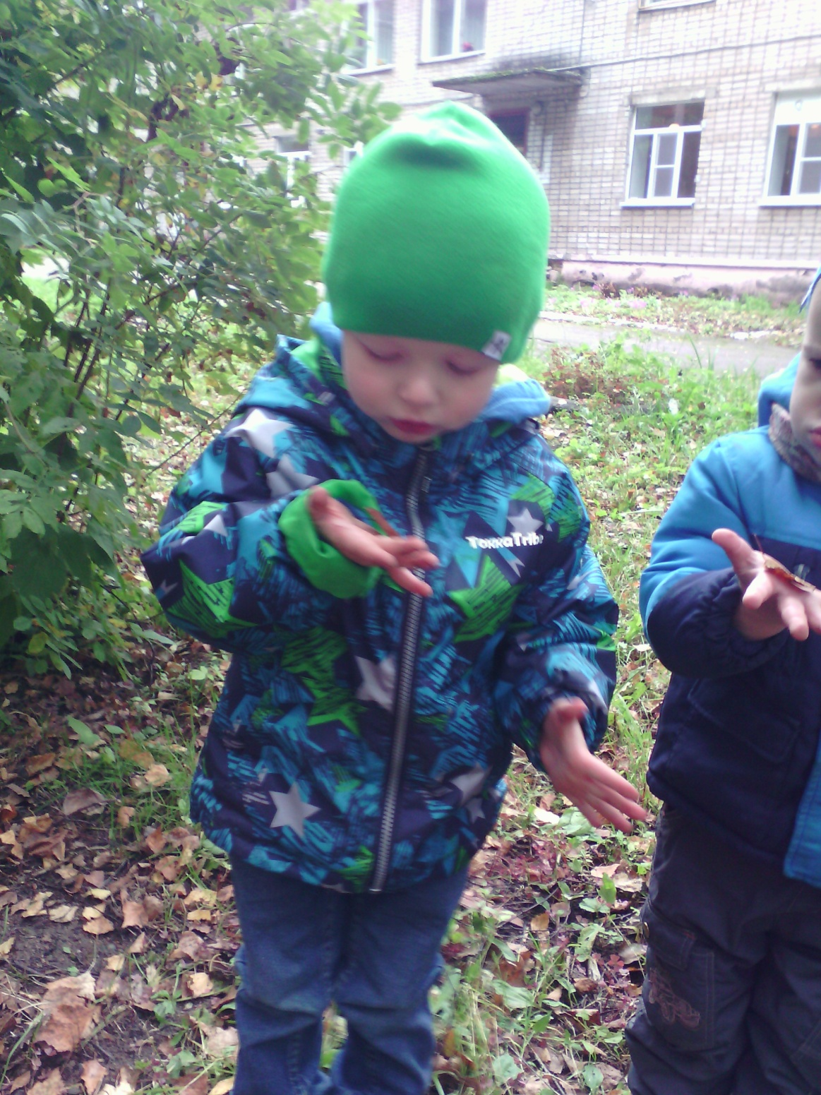
Прогулка : «Листопад»
Цель: показать детям многообразие красок золотой осени. Раскрыть новое понятие листопад.

Slide 10
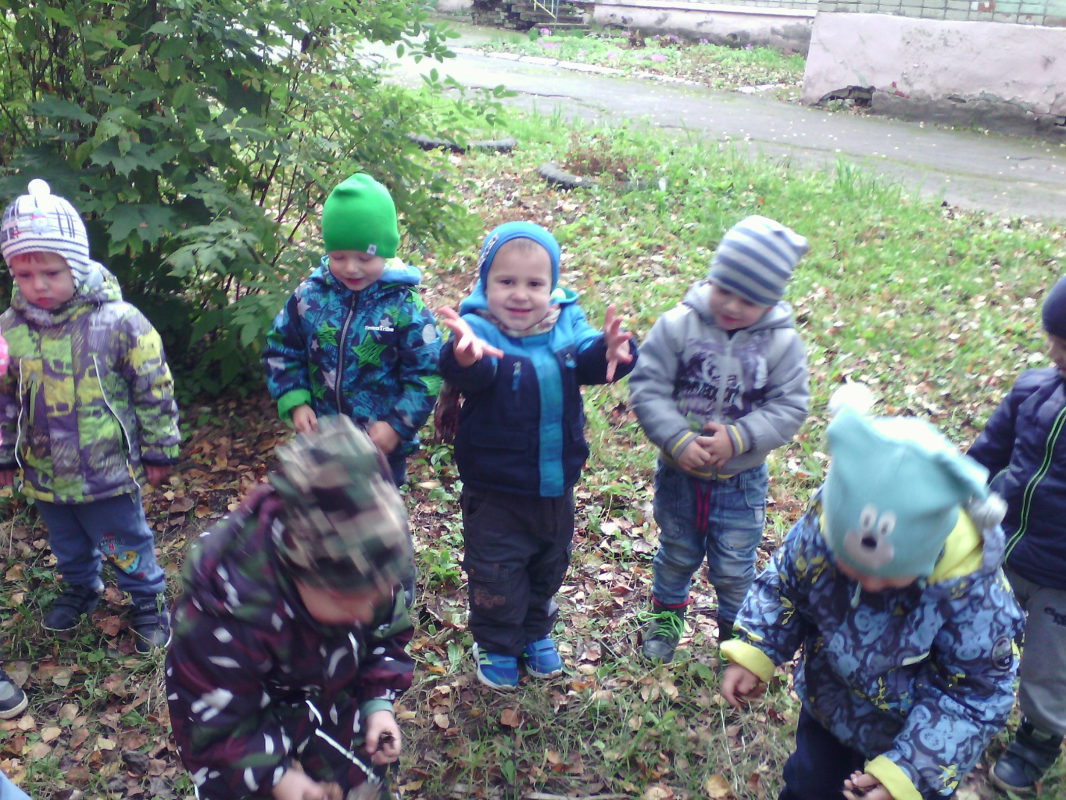
«Наблюдение за осенними деревьями».
Учить определять признаки осени.
Развивать речь детей и умение логически отвечать на вопросы, доказывать свою мысль.

Slide 11
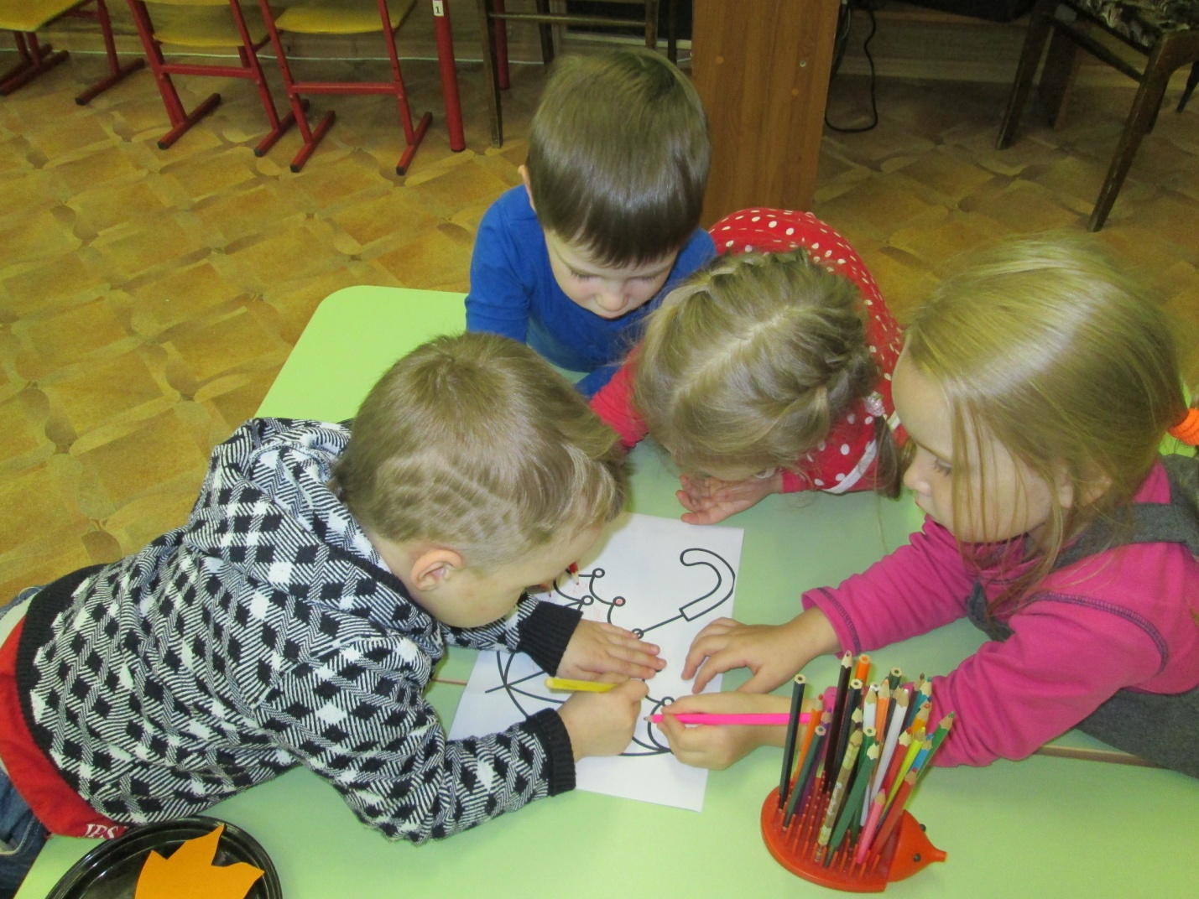
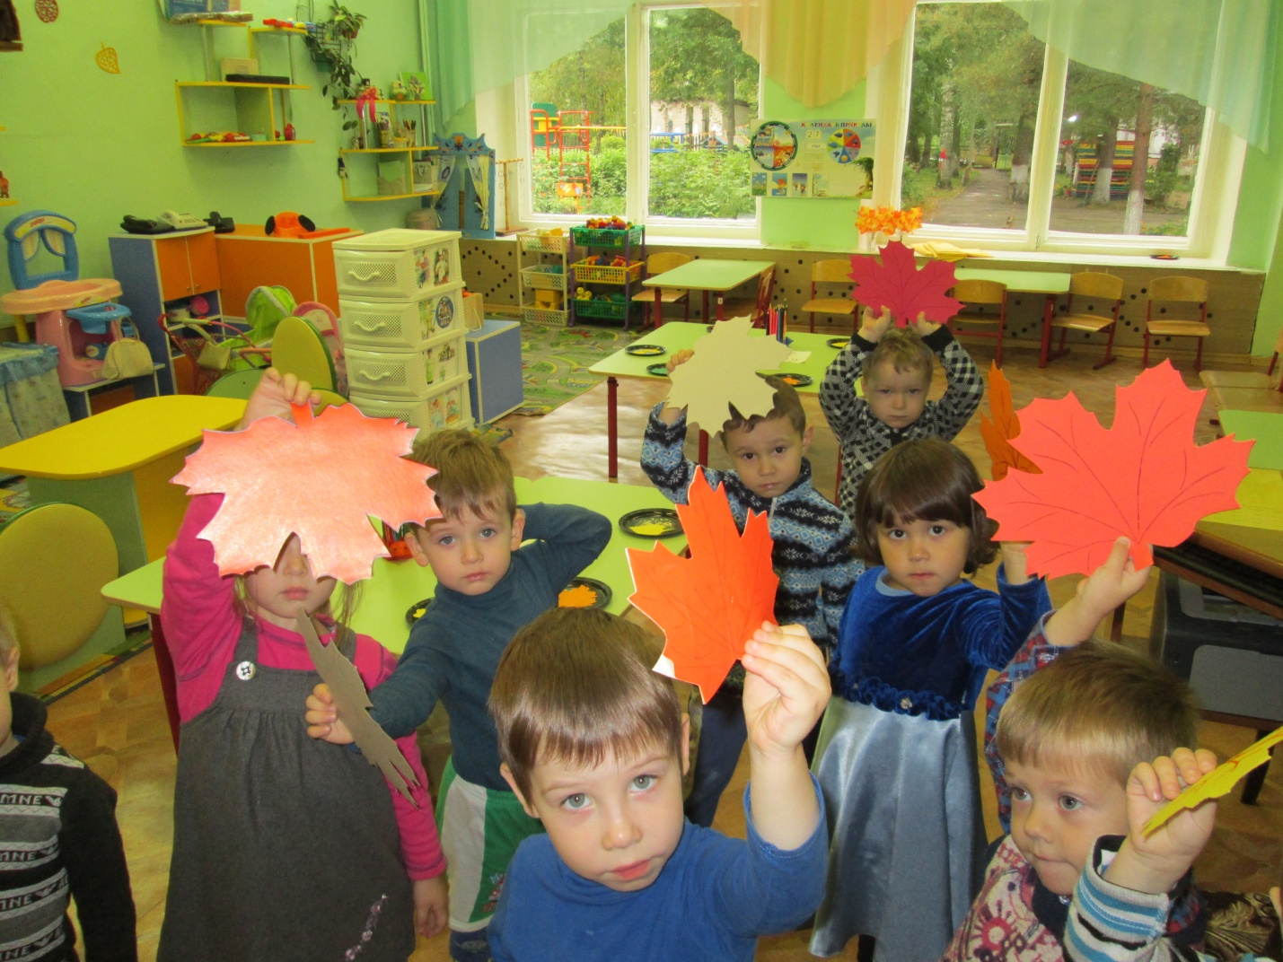
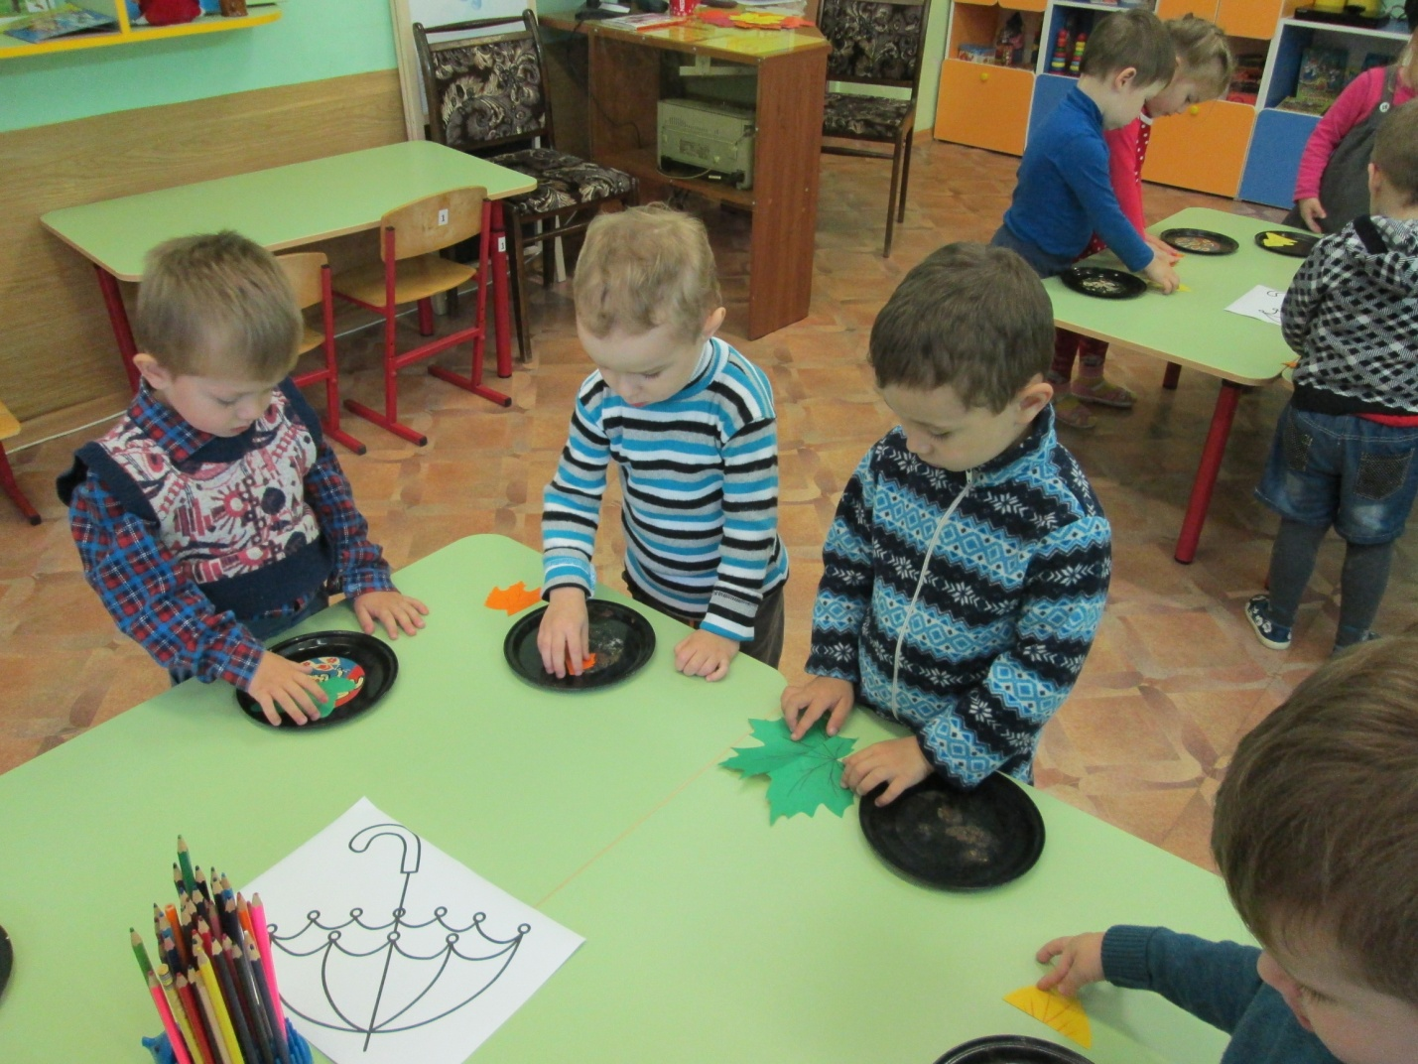
ФЭМП «Осенняя прогулка»
Развивать умение выявлять и сравнивать свойства предметов, находить общее свойство предметов. Освоение счёта до двух на основе сравнения двух совокупностей, содержащих 1 и 2 элемента, установление равенства между ними. Развивать мысленные операции, речь, временные представления.

Slide 12
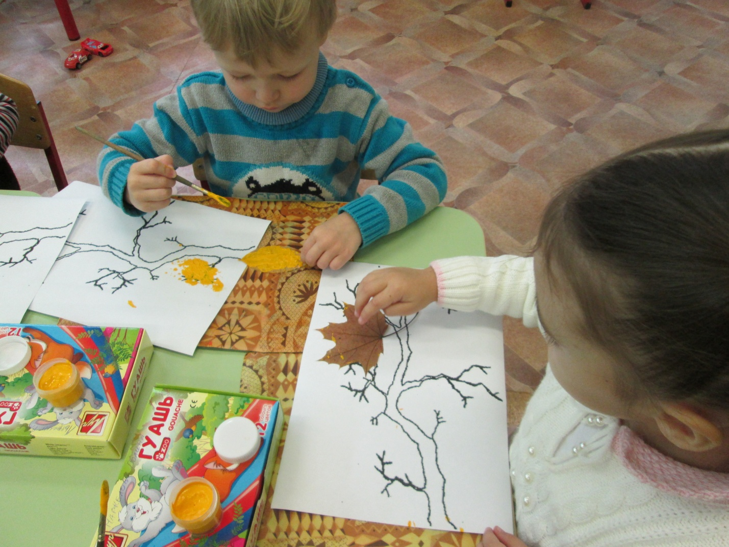
Рисование Тема: «Листья желтые летят…»

Slide 13
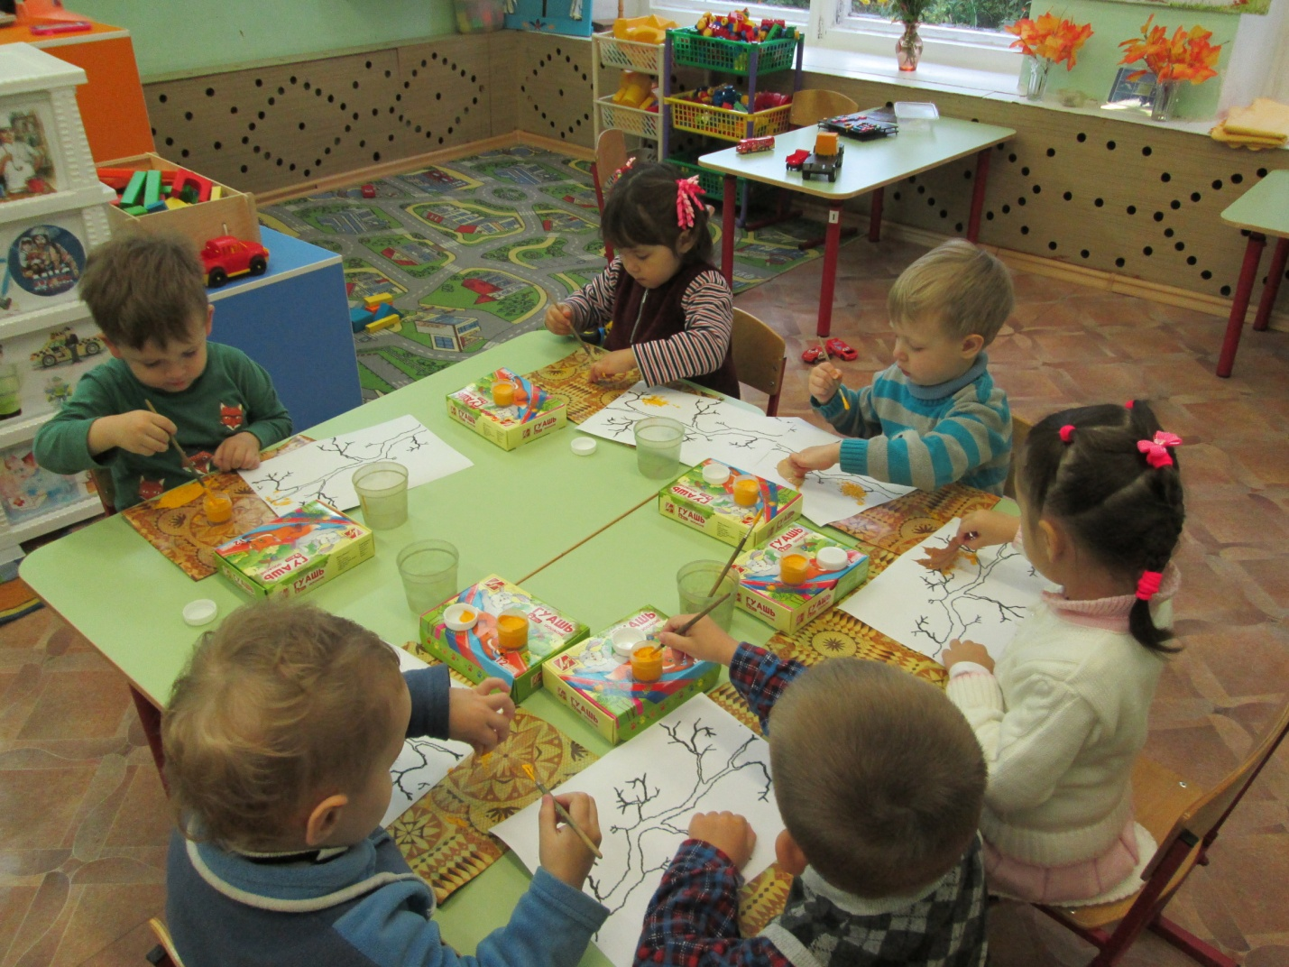
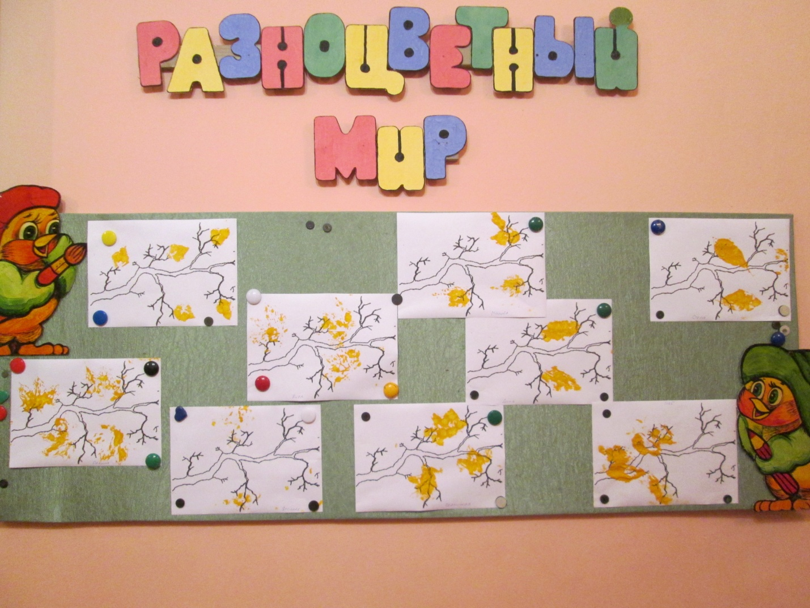
Учить детей рисовать листья на стволах деревьев с помощью сухих листьев (техника «трафарета»), наносить отпечаток листочка под словесное сопровождение.
Показать детям многообразие красок золотой осени. Раскрыть новое понятие «листопад», слушая песню «Золотые листики с дерева летят, это называется тоже листопад…».

Slide 14
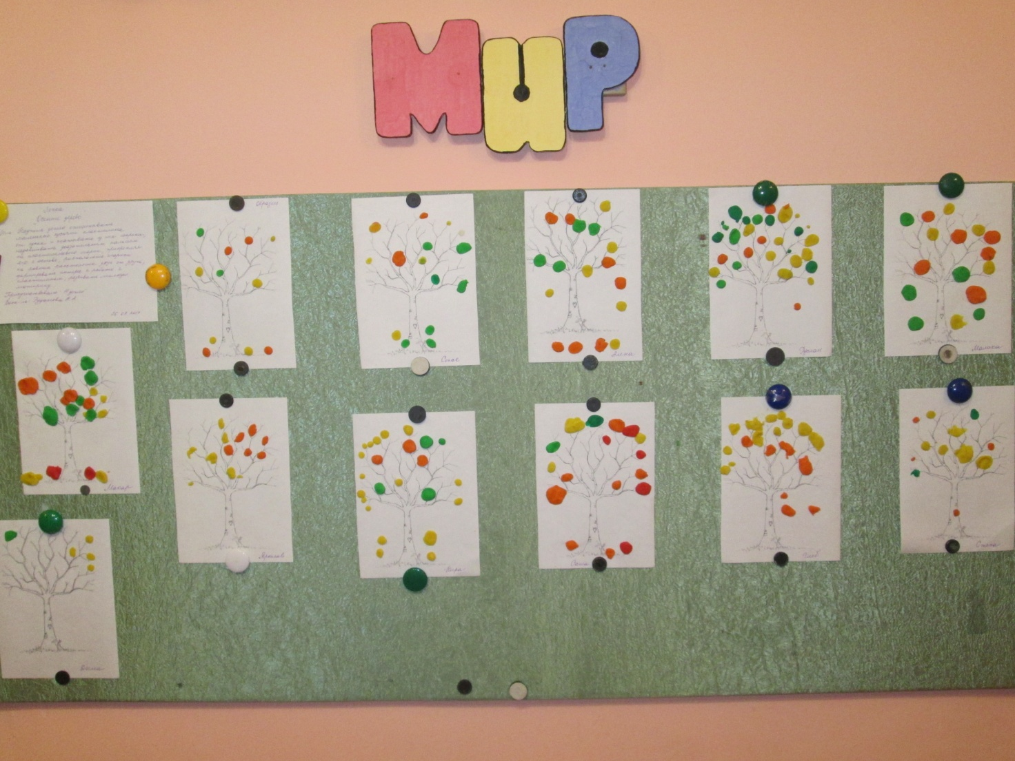
Лепка «Осеннее дерево»
Научить отщипывать маленькие кусочки пластилина от куска и скатывать из них шарики диаметром 5-7 мм, надавливать указательным пальцем на пластилиновый шарик, прикрепляя его к основе, располагать шарики на равном расстоянии друг от друга; формировать интерес к работе с пластилином; развивать мелкую моторику. Закрепить цвета - красный, желтый, зеленый.

Slide 15
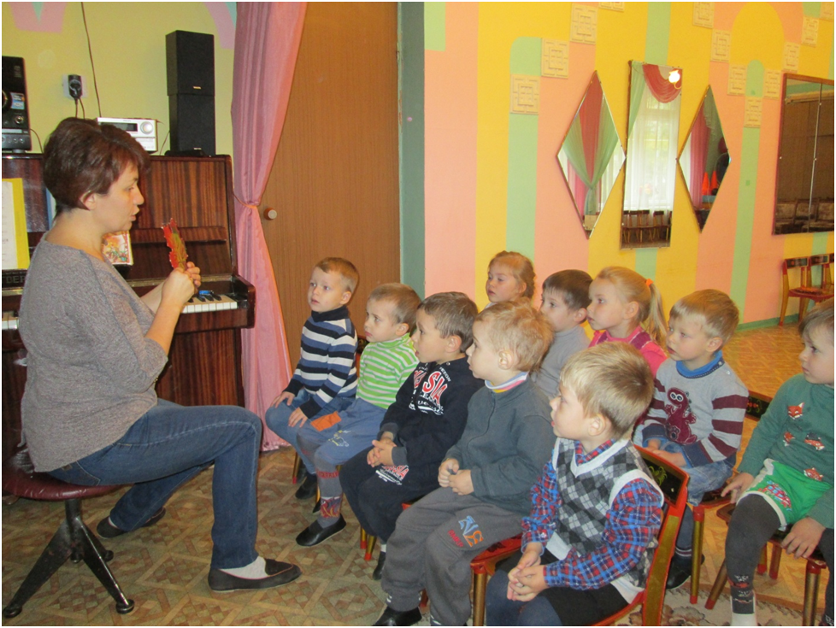
« ПРОГУЛКА В ОСЕННИЙ ЛЕС», муз « Осенью» С. Майкапар.
Поддерживать эмоциональный отклик на музыку лирического характера, пропитанным осенним настроением. Помочь услышать в новом произведении грустную песню дождика. Учить выражать танцевальную мягкость вальса через плавность взмахов листьями. Побуждать проявлению творческих способностей в раскрытии контрастных по характеру образов, используя как соответствующие плясовые и пластические движения.

Slide 16
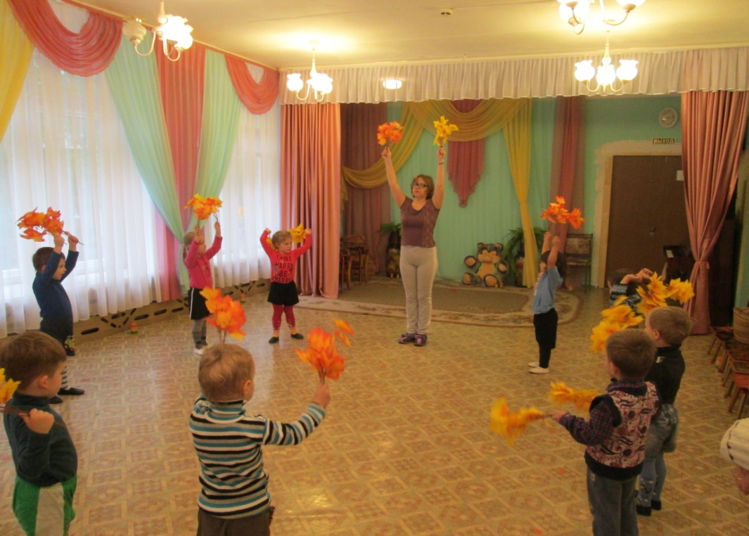
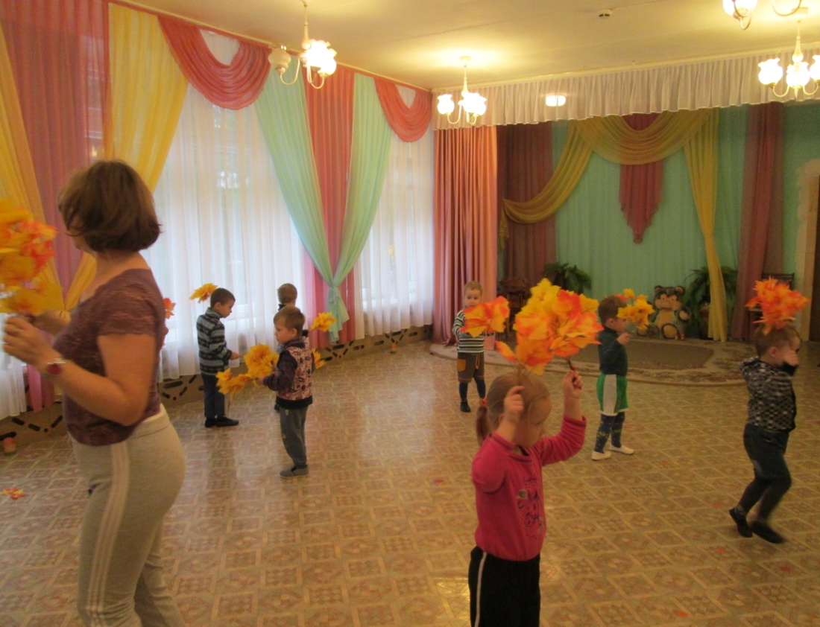
Спортивный досуг «Осенние прогулки»
Обеспечивать оптимальный двигательный режим детей; предоставить детям возможность применять двигательные навыки и умения, приобретённые на физкультурных занятиях.

Slide 17
Самостоятельная деятельность в центрах активности

Slide 18
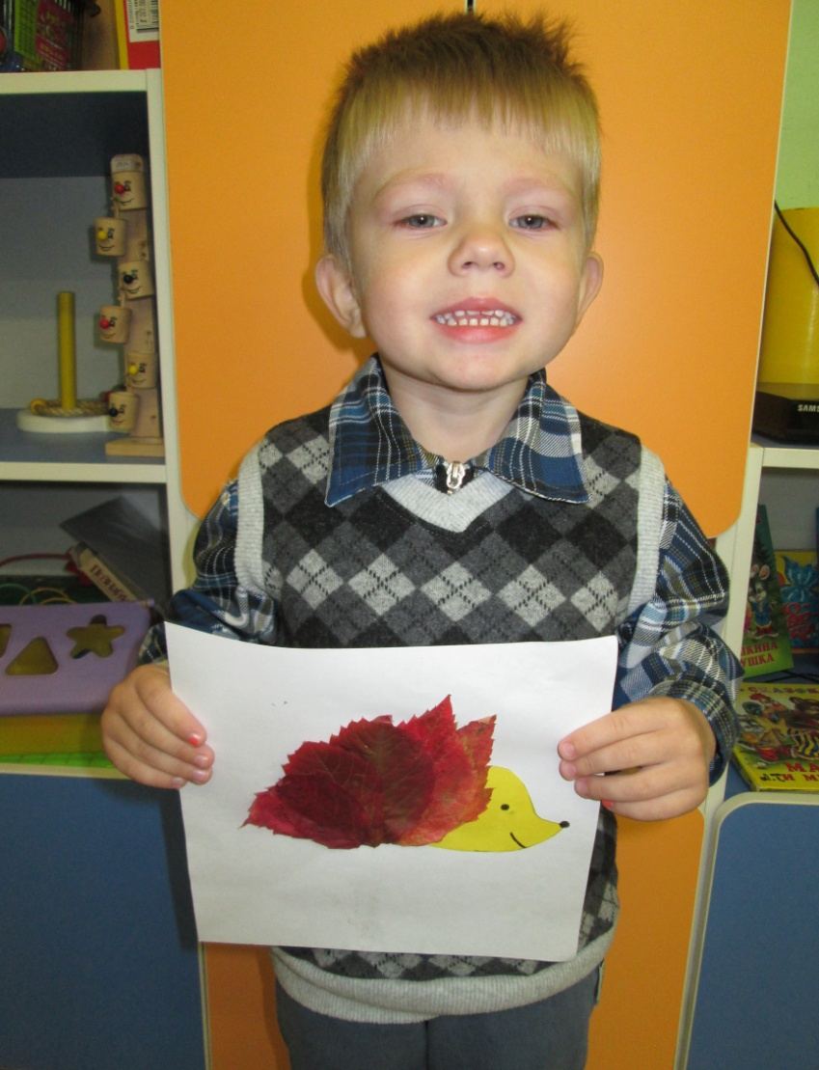
Домашнее задание

Slide 19
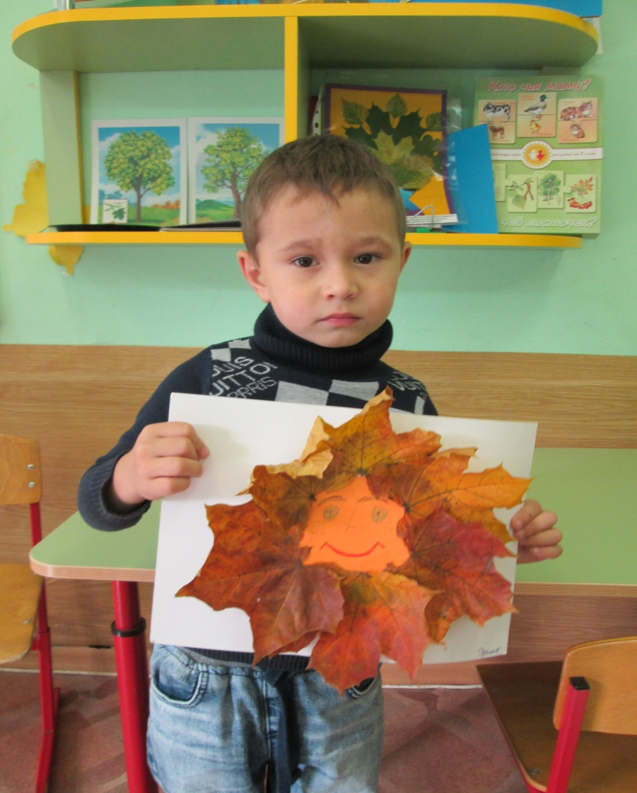

Slide 20
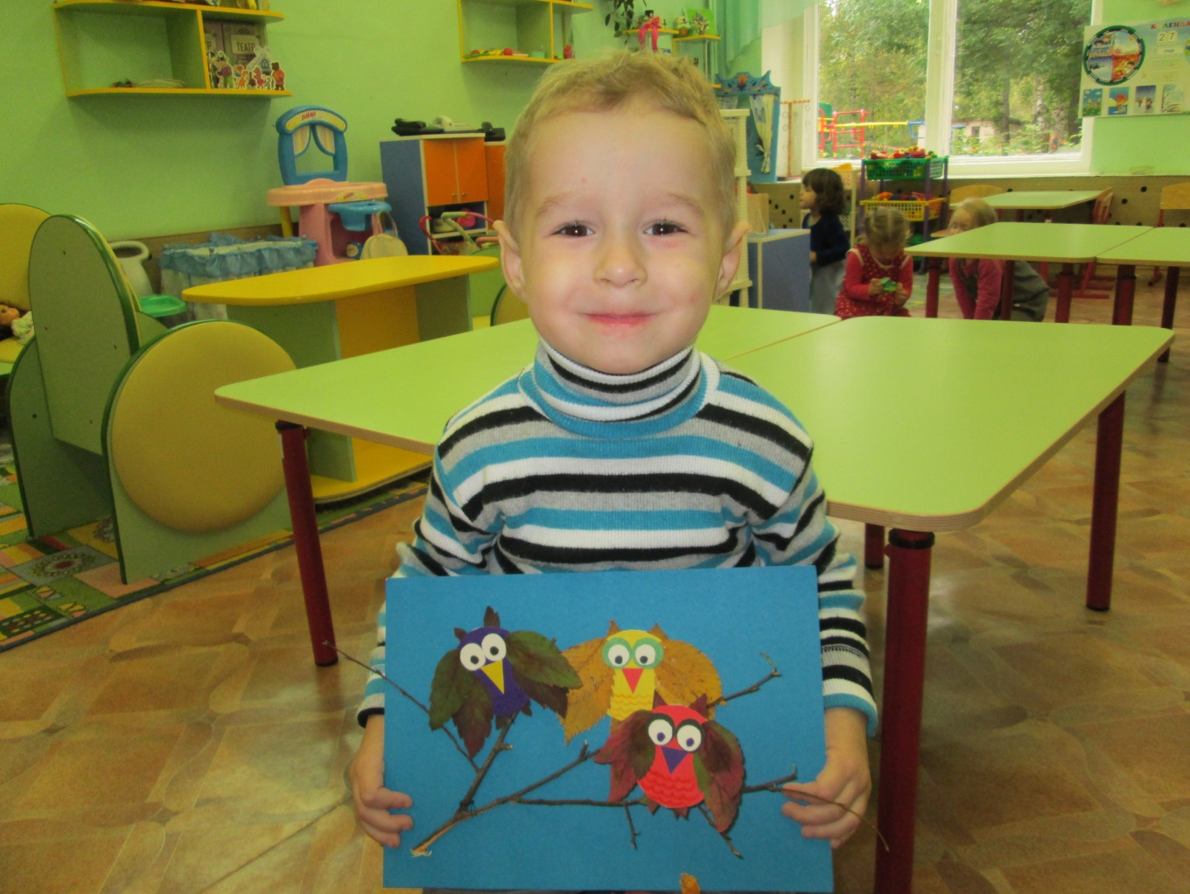

Slide 21
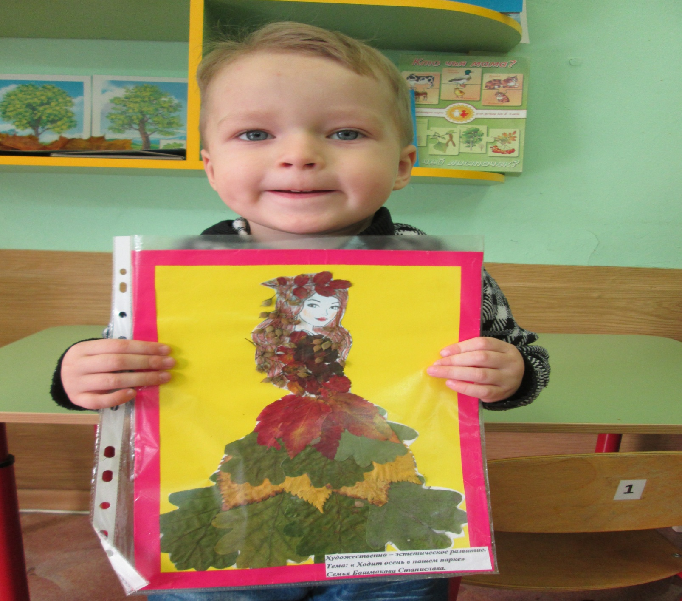

Slide 22
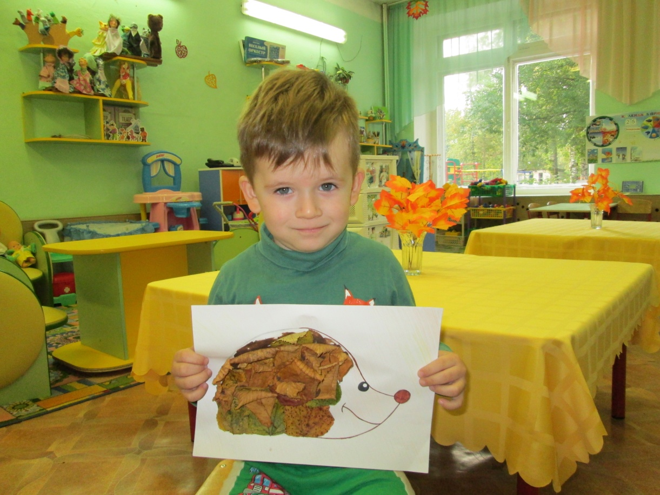

Slide 23
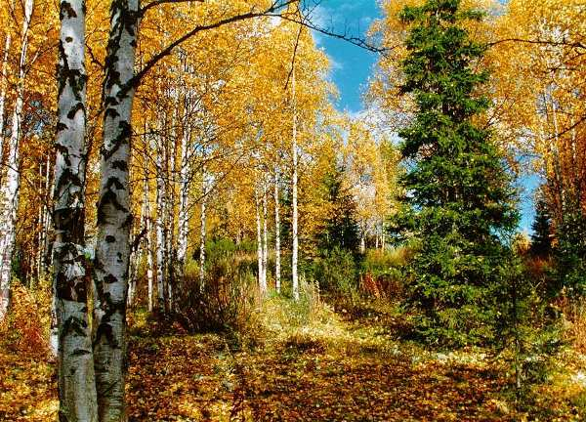
Образовательная область «Речевое развитие» предусматривает по развитию речи детей 3-4 лет такие задачи, как:
1. Учить детей отвечать на вопрос воспитателя, готовить к обучению рассказыванию, согласовывать слова в роде, числе, падеже; употреблять в речи предлоги, существительные, составлять предложения с однородными членами.
2. Расширить и активизировать словарь на основе обогащения представлений об окружающем мире.
Предполагаем, что частично решению этих задач способствовала реализация краткосрочного проекта «Осенние превращения".
В качестве объекта исследования выбрано дерево, что обусловлено рядом причин.
Деревья окружают нас постоянно, однако дети, как правило, почти не обращают на них внимание.
Дерево – прекрасный объект экологических наблюдений (так, лиственные деревья имеют хорошо выраженные сезонные изменения).

Slide 24
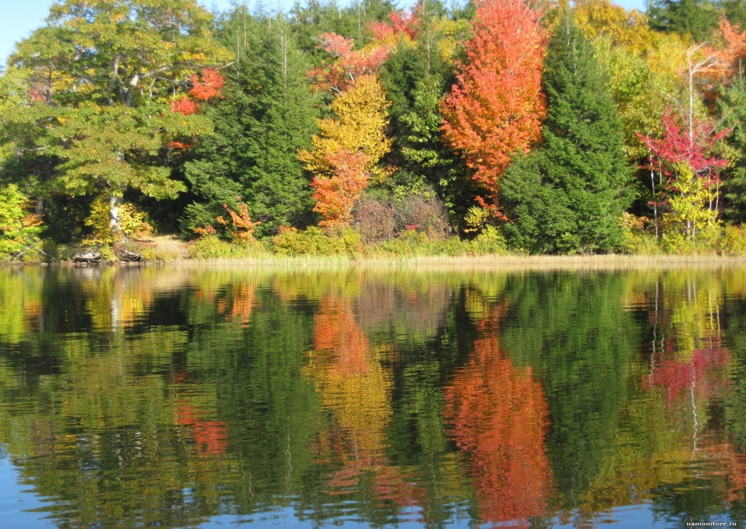
В ходе работы над проектом дети вели наблюдения исследования, слушали музыку, играли, рисовали, знакомились с литературными произведениями.
Всё это позволяет развивать в детях умственную активность, творчество, художественный вкус.

